Slide 1
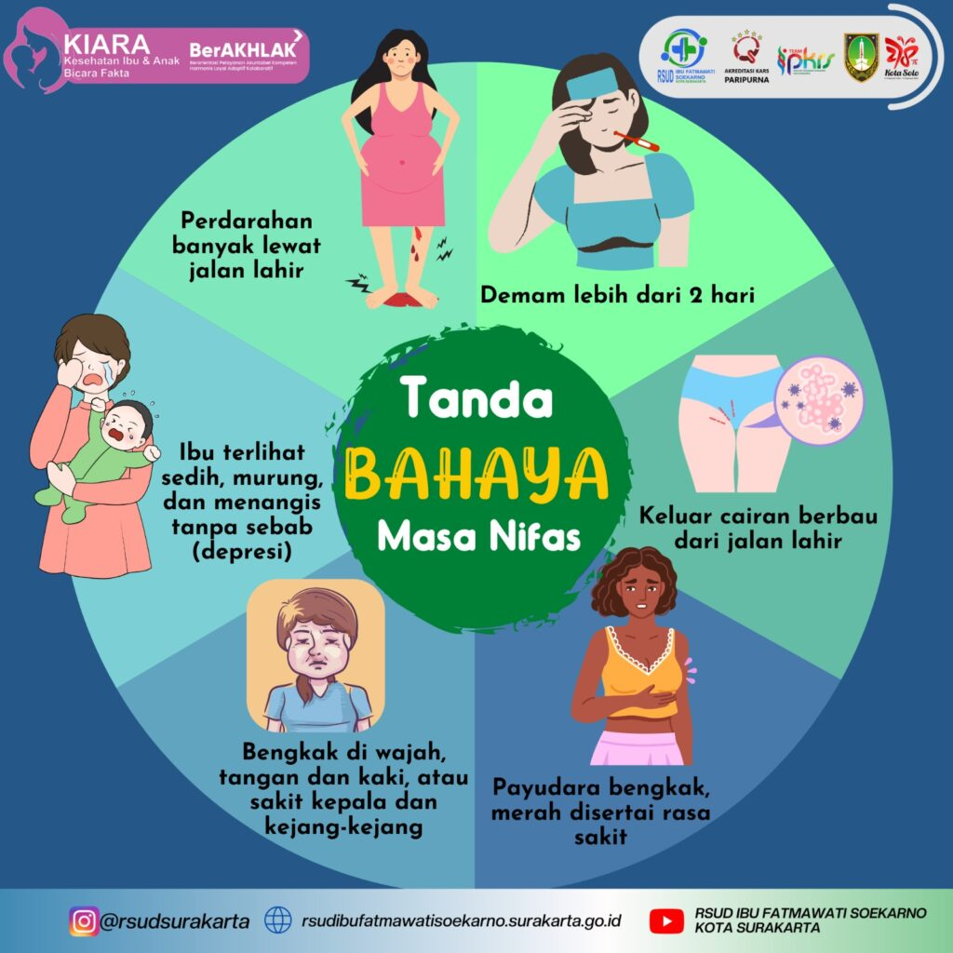
DETEKSI DINI PENYULIT ATAU KOMPLIKASI DALAM NIFAS DAN MENYUSUI
Nicky DJ., M.KM
Prodi S1 Kebidanan
STIKES Widyagama Husada
Notes:
Deteksi dini penyulit atau komplikasi pada masa nifas dan menyusui sangat krusial untuk kesehatan ibu dan bayi. Masa nifas, periode penting selama 6 minggu setelah persalinan, memerlukan perhatian khusus terhadap potensi masalah seperti perdarahan postpartum dan infeksi masa nifas. Upaya deteksi dini dapat mencegah dampak buruk dan memastikan pemulihan yang optimal bagi ibu serta tumbuh kembang bayi yang sehat.

Slide 2
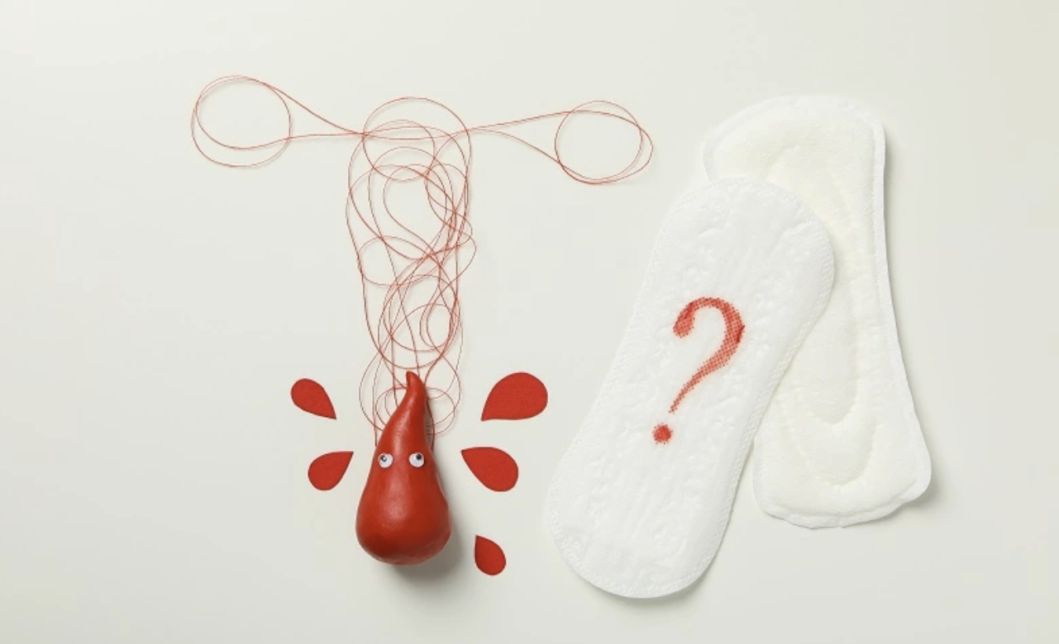
Definisi
Klasifikasi
Dampak
Perdarahan Postpartum (PPP) didefinisikan sebagai kehilangan darah lebih dari 500 mL setelah persalinan normal atau lebih dari 1000 mL setelah operasi caesar. Kondisi ini memerlukan penanganan segera untuk mencegah komplikasi serius.
PPP diklasifikasikan menjadi dua jenis, yaitu PPP primer yang terjadi dalam 24 jam pertama setelah persalinan, dan PPP sekunder yang terjadi setelah 24 jam hingga 6 minggu pasca persalinan.
Dampak dari PPP dapat berupa anemia yang menyebabkan kelelahan dan kurang energi pada ibu. PPP juga dapat menyebabkan syok hipovolemik yang mengancam nyawa, dan bahkan kematian ibu jika tidak ditangani dengan cepat dan tepat.
Perdarahan Postpartum (PPP)

Slide 3
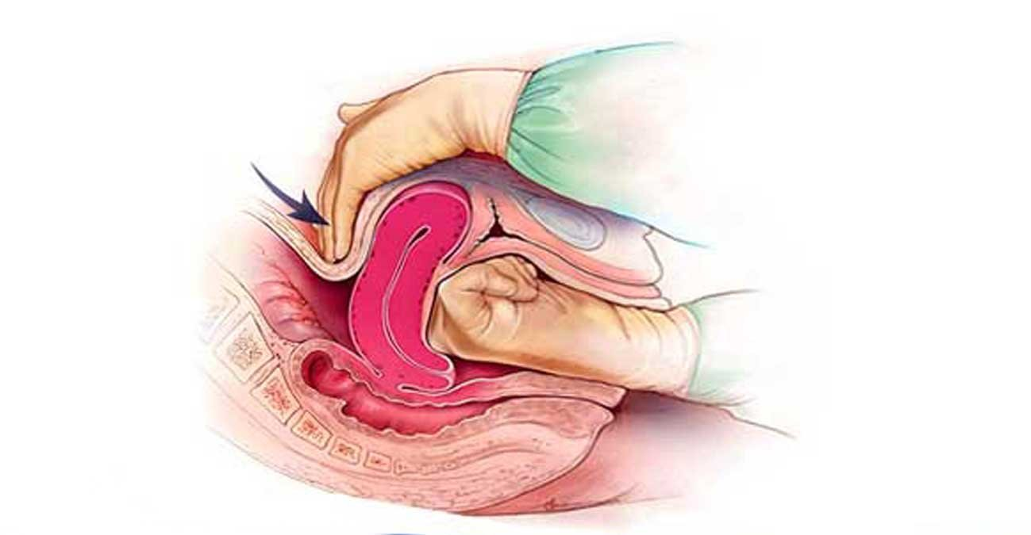
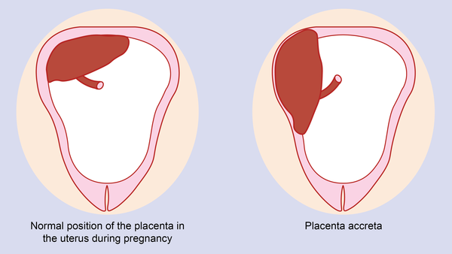
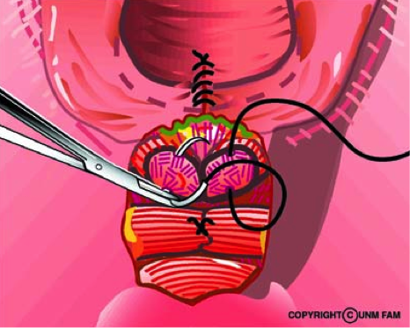
Penyebab Perdarahan Postpartum
1
Atonia Uteri (Tone)
2
Robekan Jalan Lahir (Trauma)
Atonia uteri, kondisi ketika uterus tidak berkontraksi dengan baik setelah persalinan, adalah penyebab paling umum PPP (70-80%). Faktor risiko meliputi persalinan lama, distensi uterus berlebihan (kehamilan ganda), dan paritas tinggi.
Robekan jalan lahir, termasuk episiotomi, laserasi perineum, dan robekan serviks, dapat menyebabkan PPP. Penanganan yang tepat dan cepat diperlukan untuk menghentikan perdarahan.
3
Retensio Plasenta (Tissue)
Retensio plasenta, kondisi ketika plasenta tertahan di dalam uterus, dapat menyebabkan PPP. Tindakan manual atau operasi mungkin diperlukan untuk mengeluarkan plasenta.
Notes:
Thrombin (gangguan koagulasi) – Gangguan pembekuan darah seperti DIC (Disseminated Intravascular Coagulation), kelainan trombosit, atau penggunaan antikoagulan.
Sekunder:
Retensio jaringan plasenta – Sisa jaringan yang tertinggal memicu perdarahan dan infeksi.
Infeksi/endometritis – Peradangan pada lapisan dalam rahim akibat infeksi, sering disertai demam dan lokia berbau.
Subinvolusi uterus – Rahim tidak mengecil sebagaimana mestinya pascapersalinan.
Gangguan hemostasis – Seperti pada kasus koagulopati yang terlambat terdiagnosis.
AVM (arteriovenous malformation) – Jarang, tetapi dapat menyebabkan perdarahan hebat.

Slide 4
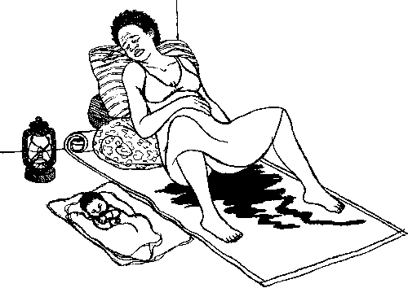



Tanda dan Gejala Perdarahan Postpartum
Perdarahan Berlebihan
Uterus Lunak
Takikardia
Uterus yang terasa lunak saat diraba menunjukkan atonia uteri. Uterus yang seharusnya keras dan berkontraksi dengan baik setelah persalinan.
Peningkatan denyut jantung (takikardia) lebih dari 100 bpm dapat mengindikasikan kehilangan darah yang signifikan. Periksa denyut nadi secara berkala.
Perdarahan yang berlebihan dan tidak terkontrol setelah persalinan menjadi tanda utama PPP. Pantau jumlah pembalut yang digunakan dan perubahan warna darah.

Slide 5
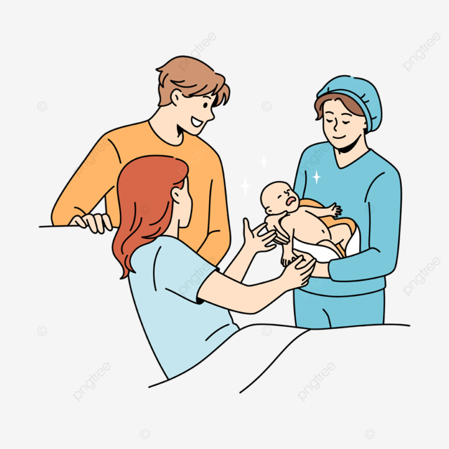



Pencegahan dan Penanganan Awal Perdarahan Postpartum
Manajemen Aktif Kala III
Manajemen aktif kala III (suntikan oksitosin, penegangan tali pusat terkendali, masase uterus) sangat efektif dalam mencegah PPP. Pastikan tindakan ini dilakukan segera setelah bayi lahir.
Masase Uterus
Masase uterus secara berkala setelah persalinan membantu uterus berkontraksi dan mengurangi risiko perdarahan. Ajarkan ibu dan keluarga cara melakukan masase yang benar.
Pemantauan Ketat
Pemantauan ketat perdarahan dan kondisi ibu (tanda vital, tingkat kesadaran) sangat penting. Jika terjadi perdarahan, panggil bantuan medis segera, pasang infus cairan, dan berikan oksitosin atau obat uterotonika lainnya.

Slide 6
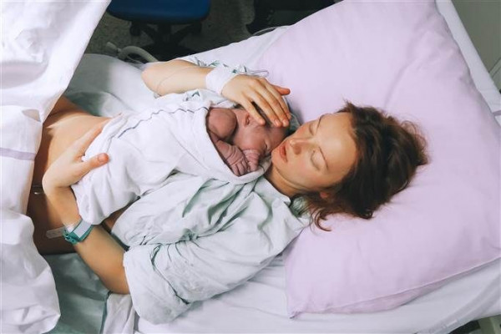
Pengertian Infeksi Masa Nifas
Definisi
Penyebab
Infeksi masa nifas adalah infeksi pada saluran reproduksi yang terjadi setelah persalinan hingga 6 minggu pasca persalinan. Kondisi ini memerlukan penanganan medis yang tepat untuk mencegah komplikasi serius.
Infeksi masa nifas disebabkan oleh bakteri (Streptococcus, Staphylococcus, E. coli), virus, atau jamur. Kebersihan yang buruk dan luka terbuka meningkatkan risiko infeksi.
Faktor Risiko
Faktor risiko infeksi masa nifas meliputi persalinan lama, ketuban pecah dini, intervensi invasif (operasi caesar), dan kondisi kesehatan ibu yang buruk.

Slide 7
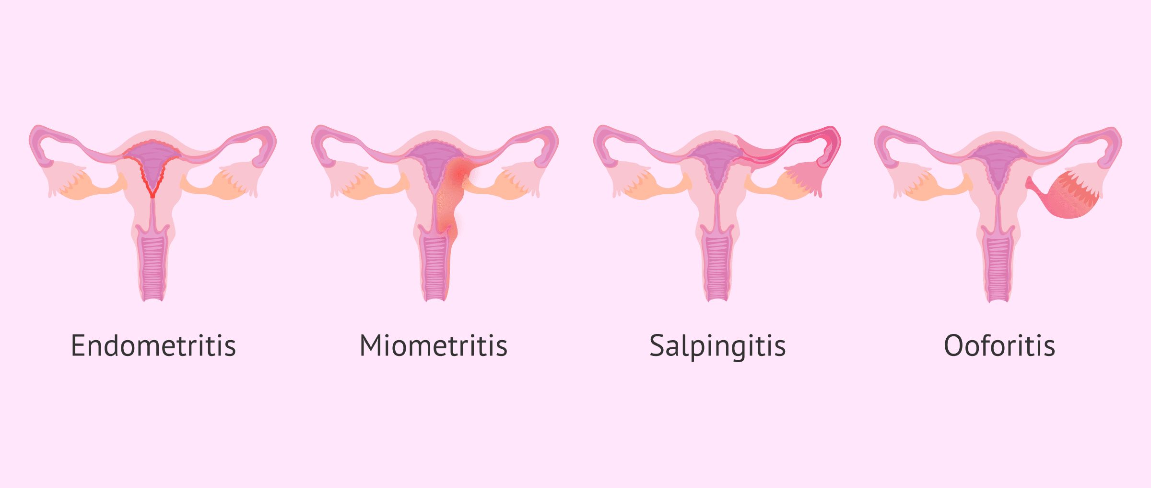
1
Endometritis
Endometritis adalah infeksi pada lapisan dalam uterus (endometrium). Gejala meliputi demam, nyeri perut bagian bawah, dan lochea berbau tidak sedap.
Jenis-jenis
Infeksi Masa Nifas
2
Miometritis
Miometritis adalah infeksi pada otot uterus (miometrium). Kondisi ini lebih serius daripada endometritis dan memerlukan penanganan antibiotik yang agresif.
3
Infeksi Luka
Infeksi luka episiotomi atau luka operasi caesar ditandai dengan kemerahan, bengkak, nyeri, dan keluarnya nanah dari luka.
Notes:
Salpingitis adalah peradangan pada tuba falopi, yaitu saluran yang menghubungkan ovarium (indung telur) dengan rahim.
Ooforitis adalah peradangan pada ovarium (indung telur).

Slide 8




Tanda dan Gejala Infeksi Masa Nifas
Demam
1
Nyeri Perut
2
4
Luka Meradang
3
Lochea Abnormal
Demam (>38°C) selama 2 hari atau lebih dapat mengindikasikan infeksi. Nyeri perut bagian bawah, lochea (cairan vagina setelah persalinan) berbau tidak sedap atau bernanah, kemerahan, bengkak, nyeri pada luka episiotomi atau luka operasi, dan nyeri payudara, kemerahan, bengkak (pada mastitis) juga merupakan tanda infeksi.

Slide 9
Pencegahan dan Penanganan Infeksi Masa Nifas
1
Kebersihan Diri
2
Antibiotik Profilaksis
3
Penanganan Infeksi
Kebersihan diri yang baik (cuci tangan, perawatan luka) sangat penting. Pemberian antibiotik profilaksis sebelum operasi caesar (sesuai indikasi) dapat mengurangi risiko infeksi. Penanganan infeksi meliputi antibiotik sesuai resep dokter, perawatan luka yang adekuat, dan pemberian analgesik untuk mengurangi nyeri.

Slide 10

Sakit Kepala, Nyeri Epigastrik, dan Penglihatan Kabur
1
Sakit Kepala Parah
2
Nyeri Epigastrik
3
Penglihatan Kabur
Sakit kepala parah dan terus-menerus bisa menjadi tanda preeklamsia atau masalah neurologis yang serius.
Nyeri epigastrik (ulu hati) dapat mengindikasikan preeklamsia berat atau masalah pada organ hati.
Penglihatan kabur dapat disebabkan oleh preeklamsia, migrain, atau masalah mata lainnya.

Slide 11
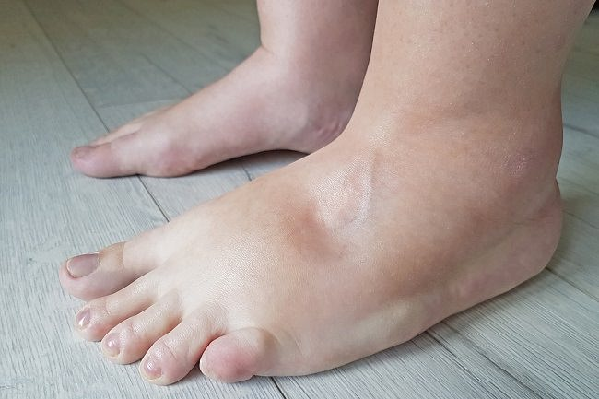
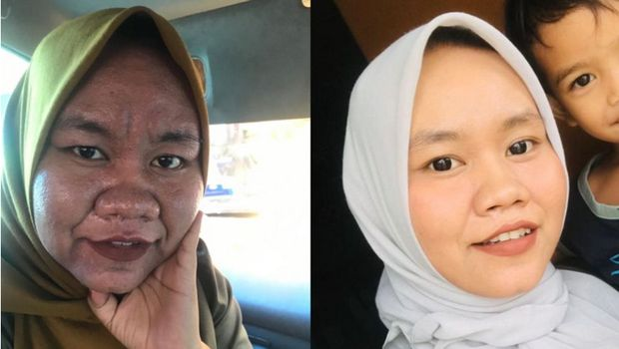
Pembengkakan di Wajah atau Ekstremitas: Tanda Bahaya Preeklamsia
Preeklamsia
Preeklamsia adalah komplikasi kehamilan yang ditandai dengan tekanan darah tinggi dan proteinuria. Pembengkakan di wajah, tangan, atau kaki adalah salah satu gejalanya.
Gejala Lain
Gejala lain dari preeklamsia meliputi sakit kepala, nyeri ulu hati, penglihatan kabur, mual, dan muntah. Jika tidak ditangani, dapat menyebabkan eklamsia.

Slide 12
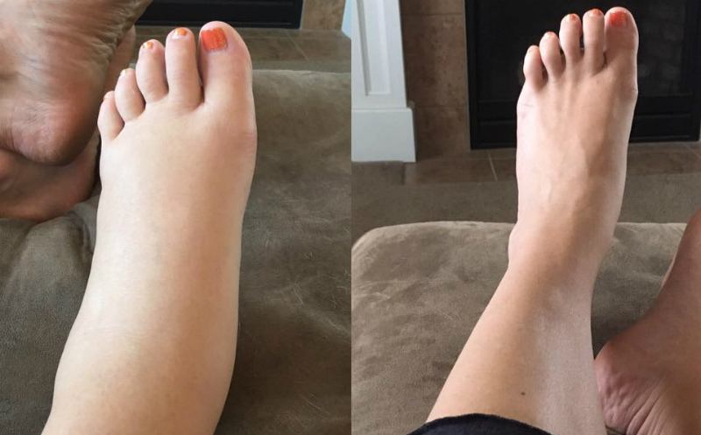



Preeklamsia: Dampak dan Penanganannya
Dampak pada Ibu
Dampak pada Bayi
Penanganan
Kerusakan organ (ginjal, hati, otak), kejang (eklamsia), dan perdarahan adalah dampak serius preeklamsia pada ibu.
Pertumbuhan terhambat, kelahiran prematur, dan bahkan kematian janin dapat terjadi akibat preeklamsia pada bayi.
Penanganan preeklamsia meliputi rawat inap, pemantauan ketat, obat-obatan antihipertensi

Slide 13
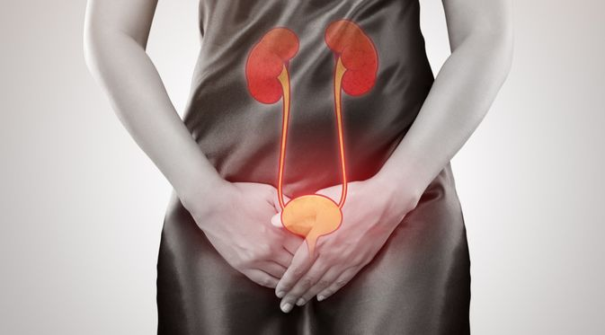
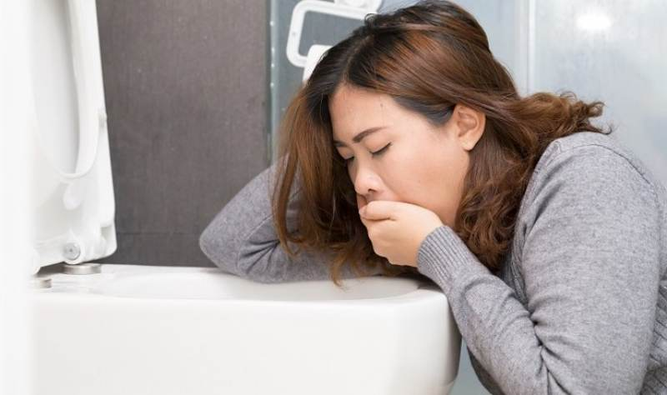
Demam, Muntah, dan Rasa Sakit saat Berkemih
1
Demam
2
Muntah
Dapat mengindikasikan infeksi seperti endometritis, infeksi saluran kemih (ISK), atau mastitis. Pemeriksaan lebih lanjut diperlukan untuk diagnosis pasti.
Sering kali disebabkan oleh dehidrasi atau infeksi. Penting untuk menjaga hidrasi dan mencari tahu penyebabnya.
3
Rasa Sakit saat Berkemih (Disuria)
Gejala khas infeksi saluran kemih (ISK). Pemeriksaan urine penting untuk konfirmasi dan penentuan pengobatan.

Slide 14
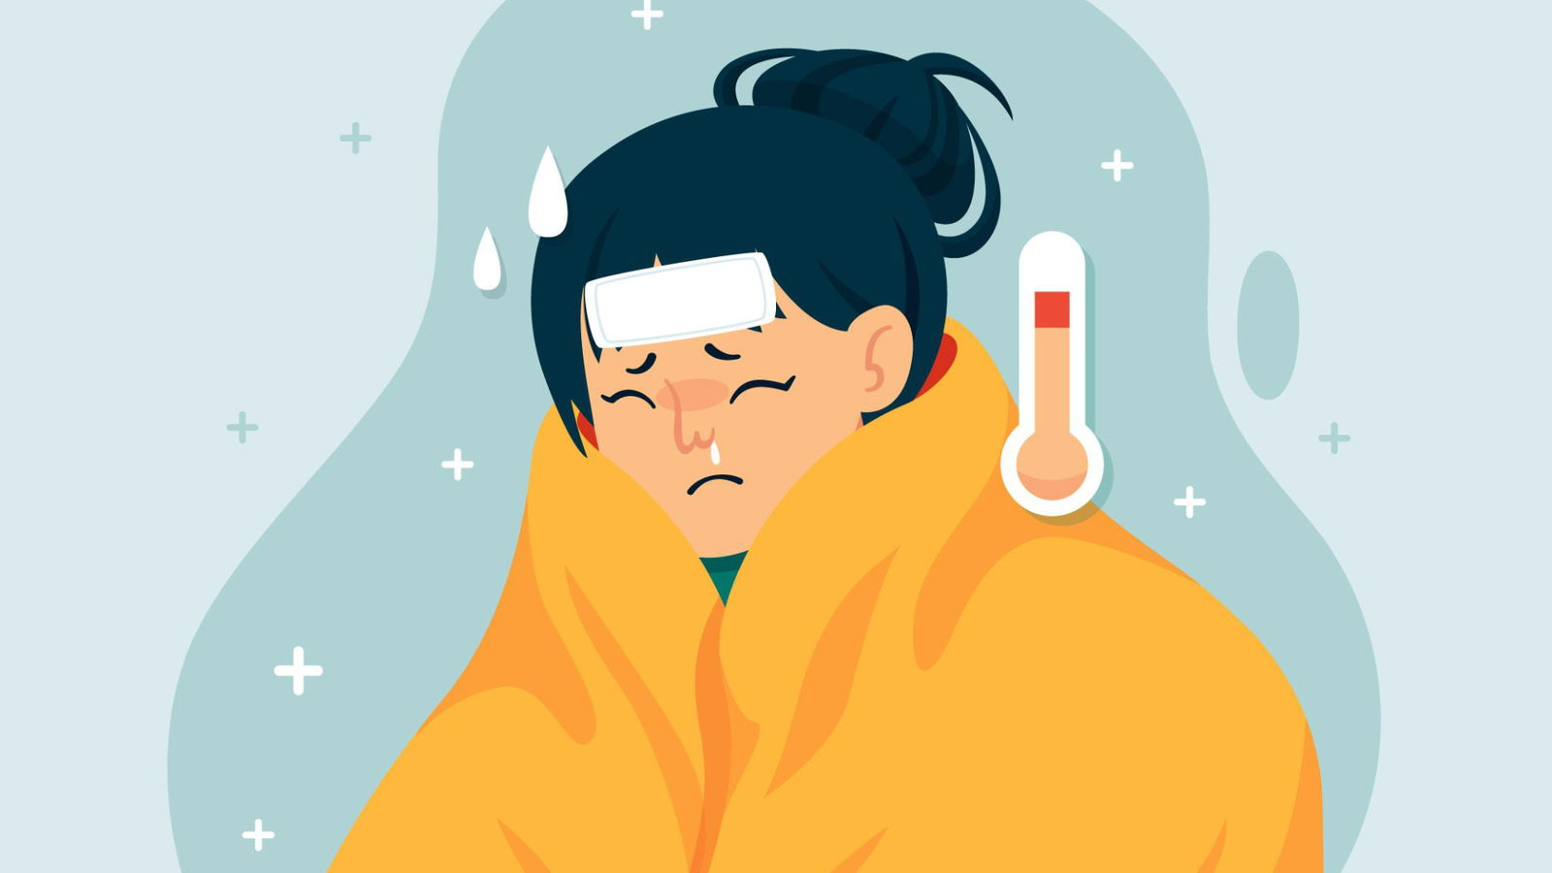
Penyebab Demam dan Muntah pada Ibu Nifas
1
Infeksi
Infeksi pada rahim, saluran kemih, atau payudara bisa menyebabkan demam dan muntah.
2
Dehidrasi
Muntah berlebihan dapat menyebabkan dehidrasi, memperburuk kondisi ibu nifas.
3
Efek Samping Obat
Beberapa obat dapat menyebabkan mual dan muntah sebagai efek samping.
Notes:
Anagesik, antibiotic, uterotonika, Fe, Asam folat, anastesi

Slide 15
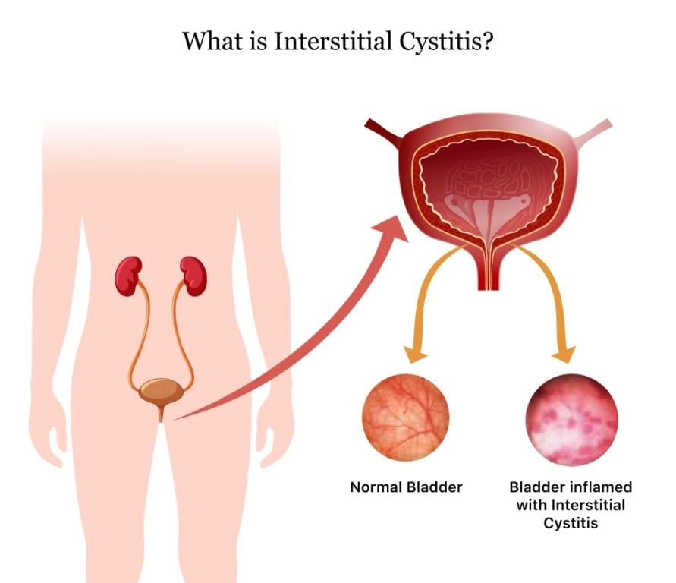
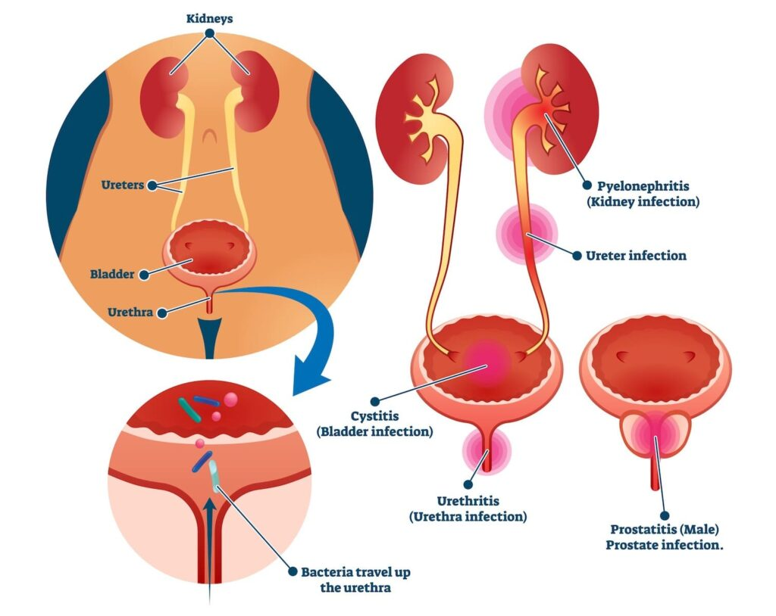
Infeksi Saluran Kemih (ISK) pada Masa Nifas
Penyebab
Gejala
Trauma saat persalinan
Disuria (nyeri saat berkemih)
Retensi urin
Frekuensi (sering berkemih)
Kateterisasi
Urgensi (dorongan kuat berkemih)
Nyeri suprapubik
Penanganan
Antibiotik sesuai resep dokter sangat penting untuk mengatasi ISK.

Slide 16
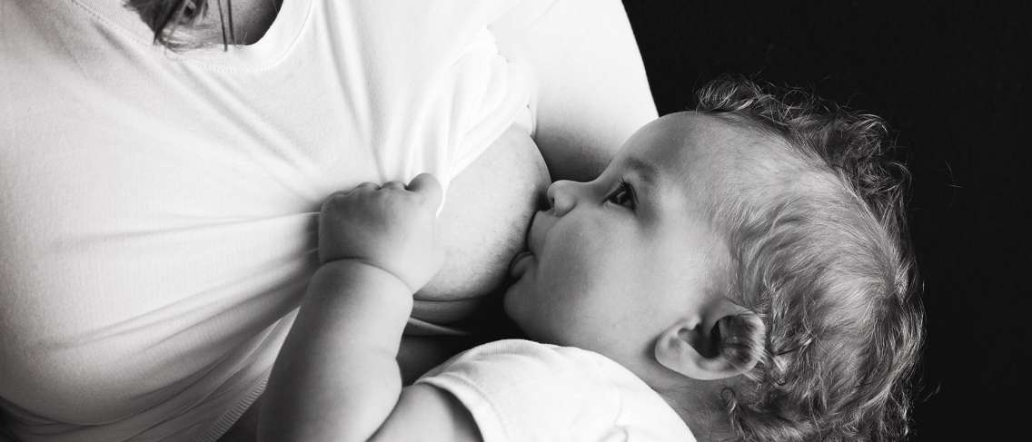
Masalah Umum pada Masa Menyusui
Bendungan ASI
1
Payudara terasa penuh, keras, dan nyeri akibat bendungan ASI. Penanganan yang tepat dapat mencegah komplikasi lebih lanjut.
2
Mastitis
Mastitis adalah infeksi pada jaringan payudara, biasanya disebabkan oleh bakteri. Gejala meliputi demam, menggigil, nyeri payudara, kemerahan, dan bengkak.
Abses Payudara
Keadaan komplikasi yang disebabkan mastitis yang tidak segera mendapat penanganan
3

Slide 17
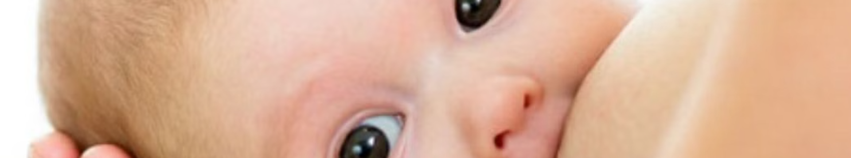



Penanganan Bendungan ASI
Kompres hangat
Pijat payudara
Perah ASI
Kompres hangat membantu melancarkan aliran ASI dan melebarkan saluran susu
Membantu melancarkan aliran ASI yang tersumbat dan mengurangi pembengkakan
Mengeluarkan ASI yang tertahan jika bayi tidak bisa menyusu dengan baik.

Slide 18




Payudara Merah, Panas, dan Sakit: Gejala Mastitis
Mastitis
Peradangan pada jaringan payudara yang sering terjadi pada ibu menyusui.
Penyebab
Sumbatan saluran ASI
Infeksi bakteri (Staphylococcus aureus)
Gejala
Payudara merah, panas, sakit
Demam, menggigil
Nyeri otot

Slide 19




Penanganan & Pencegahan Mastitis
Menyusui Sering
Kompres Hangat
1
Kosongkan payudara yang terkena sesering mungkin.
Kompres sebelum menyusui untuk melancarkan ASI.
2
Posisi Benar
4
Pijat Lembut
Pastikan posisi dan pelekatan bayi benar saat menyusui.
3
Pijat saat menyusui untuk membantu mengeluarkan ASI.
Selain langkah-langkah di atas, istirahat yang cukup dan minum banyak cairan juga penting. Jika mastitis disebabkan oleh infeksi bakteri, dapat diberikan antibiotik.

Slide 20
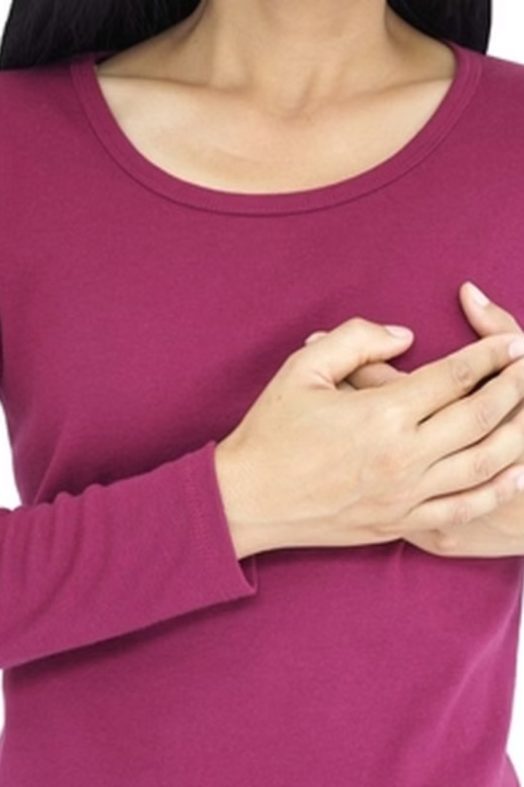



Abses Payudara
Definisi
Gejala
Diagnosis
Kumpulan nanah yang terlokalisasi di dalam payudara, biasanya sebagai komplikasi mastitis.
Benjolan keras, nyeri, merah, dan panas pada payudara. Demam tinggi dan menggigil juga bisa terjadi.
Pemeriksaan fisik dan USG payudara diperlukan untuk diagnosis pasti.

Slide 21



Penanganan & Pencegahan Abses Payudara
Drainase
1
Pengeluaran nanah melalui aspirasi jarum atau pembedahan.
Antibiotik
2
Untuk mengatasi infeksi bakteri.
Perawatan Luka
3
Perawatan luka pasca drainase.
Pencegahan abses payudara meliputi penanganan mastitis yang tepat, menyusui secara teratur, dan menjaga kebersihan payudara.

Slide 22

Kehilangan Nafsu Makan yang Berkepanjangan
1
Gejala
2
Penyebab
Kehilangan nafsu makan, penurunan berat badan drastis, merasa lemas dan tidak berenergi. Ini bisa disebabkan oleh perubahan hormon, kelelahan, stres, atau masalah emosional seperti depresi postpartum.
Perubahan hormon yang signifikan setelah melahirkan, kelelahan akibat kurang tidur dan aktivitas merawat bayi, stres karena perubahan peran dan tanggung jawab, serta masalah emosional seperti baby blues atau depresi postpartum.
3
Dampak
Kekurangan nutrisi penting bagi ibu dan bayi, menghambat pemulihan ibu setelah persalinan, memengaruhi produksi ASI, serta berdampak negatif pada kesehatan dan pertumbuhan bayi.

Slide 23
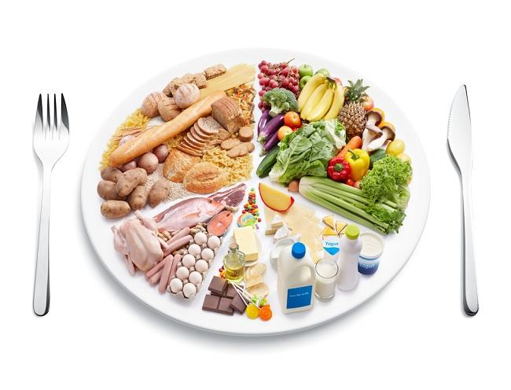
Solusi untuk Kehilangan Nafsu Makan
Makanan Bergizi
Porsi Kecil Sering
Konsumsi makanan bergizi seimbang yang kaya protein, karbohidrat kompleks, vitamin, dan mineral. Pilih makanan yang mudah dicerna dan diserap tubuh. Sertakan buah-buahan, sayuran, biji-bijian, dan sumber protein tanpa lemak.
Makan dalam porsi kecil tapi sering (5-6 kali sehari) untuk menjaga kadar gula darah stabil dan mencegah mual. Hindari makanan yang terlalu berlemak, pedas, atau asam yang dapat memicu gangguan pencernaan.
Konsultasi Ahli Gizi
Konsultasikan dengan ahli gizi atau dokter untuk mendapatkan saran yang lebih personal dan sesuai dengan kondisi Anda. Dokter mungkin akan merekomendasikan suplemen vitamin dan mineral jika diperlukan.

Slide 24
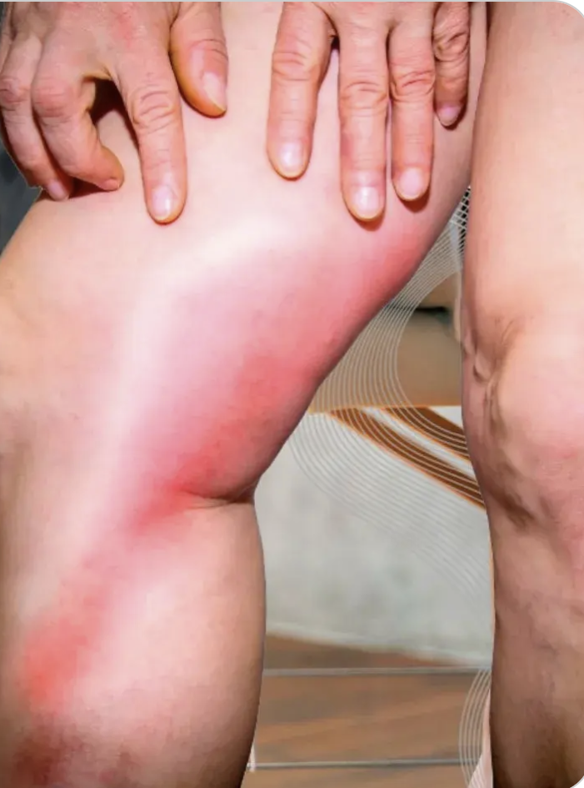



Rasa Sakit, Merah, Lunak, dan Pembengkakan di Kaki
Gejala
Nyeri, kemerahan, kelembutan saat disentuh, dan pembengkakan di kaki (terutama pada satu sisi). Gejala ini bisa mengindikasikan Trombosis Vena Dalam (Deep Vein Thrombosis_DVT) atau infeksi.
Penyebab
DVT terjadi ketika darah menggumpal di pembuluh darah vena dalam di kaki. Infeksi juga dapat menyebabkan gejala serupa. Faktor risiko DVT meliputi kehamilan, persalinan caesar, obesitas, dan riwayat DVT sebelumnya.
Bahaya
DVT dapat menyebabkan emboli paru, kondisi serius yang terjadi ketika gumpalan darah terlepas dan bergerak ke paru-paru, menghambat aliran darah dan menyebabkan sesak napas, nyeri dada, dan bahkan kematian.
Notes:
DVT adalah penyumbatan pembuluh darah vena oleh bekuan darah yang terbentuk di vena dalam, yang dapat mengganggu aliran darah dan berisiko menyebabkan emboli paru (pulmonary embolism) jika bekuan tersebut lepas dan mengalir ke paru-paru.
peningkatan volume darah dan tekanan uterus
bed rest pascaoperasi
Trauma pada vena (cedera, operasi)

Slide 25
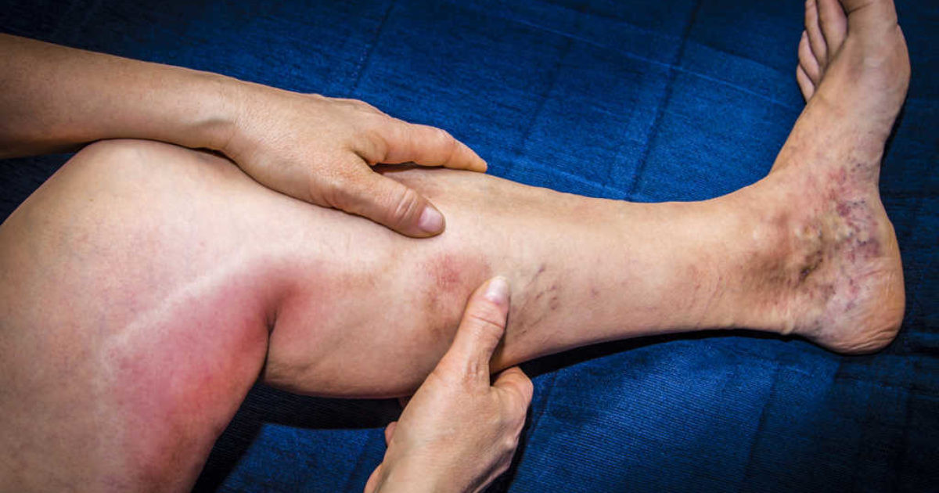
Penanganan Sakit dan Pembengkakan di Kaki
1
Segera Periksakan Diri
Jika Anda mengalami gejala sakit, merah, lunak, dan pembengkakan di kaki, segera periksakan diri ke dokter untuk diagnosis yang akurat.
2
USG Doppler
Dokter mungkin akan melakukan USG Doppler untuk mendeteksi DVT. Pemeriksaan ini menggunakan gelombang suara untuk melihat aliran darah di pembuluh darah vena.
3
Pengobatan
Jika terdiagnosis DVT, dokter akan meresepkan antikoagulan (obat pengencer darah) untuk mencegah pembentukan gumpalan darah lebih lanjut dan mengurangi risiko emboli paru.
4
Istirahat Cukup
Istirahat yang cukup dan elevasi kaki dapat membantu mengurangi pembengkakan dan nyeri. Hindari berdiri atau duduk terlalu lama.

Slide 26



Perasaan Sedih atau Tidak Mampu Mengasuh Bayi
Penyebab
Perubahan hormon, kurang tidur, stres, kurang dukungan dari keluarga dan teman, riwayat depresi sebelumnya, atau masalah dalam hubungan dengan pasangan.
2
Gejala
Baby blues, depresi postpartum, merasa sedih, cemas, mudah marah, sulit tidur, kehilangan minat pada aktivitas yang biasanya dinikmati, dan merasa tidak mampu mengasuh bayi.
1
Dampak
Memengaruhi ikatan ibu dan bayi, menghambat perkembangan bayi, meningkatkan risiko masalah perilaku pada anak, dan berdampak negatif pada kesehatan mental dan fisik ibu.
3

Slide 27
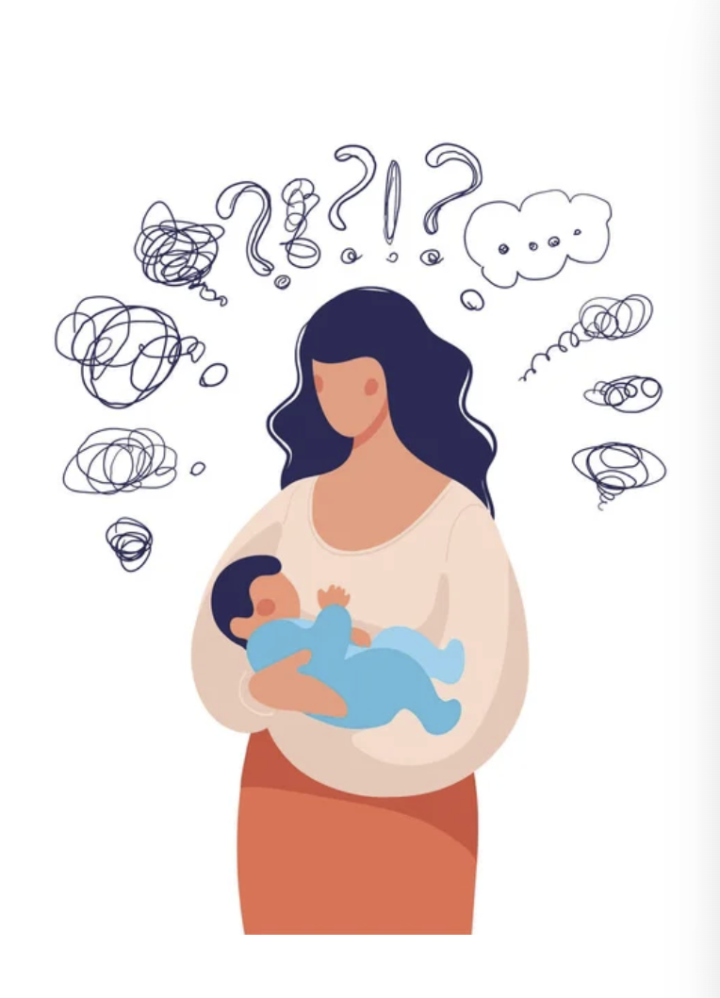



Solusi untuk Masalah Emosional
Dukungan Keluarga
Istirahat Cukup
Konseling
Usahakan untuk mendapatkan istirahat yang cukup. Tidurlah saat bayi tidur. Jangan ragu untuk meminta bantuan orang lain agar Anda bisa beristirahat.
Jika Anda merasa sulit mengatasi masalah emosional sendiri, pertimbangkan untuk mencari bantuan profesional. Konseling atau terapi dapat membantu Anda mengatasi depresi postpartum dan masalah emosional lainnya.
Mendapatkan dukungan dari keluarga dan teman sangat penting. Berbicaralah dengan orang yang Anda percaya tentang perasaan Anda. Mintalah bantuan dalam merawat bayi dan melakukan pekerjaan rumah.

Slide 28
Pencegahan Komplikasi Masa Nifas
1
Perawatan Antenatal
2
Persalinan Aman
3
Perawatan Postpartum
Pencegahan komplikasi masa nifas dimulai dengan perawatan antenatal yang baik selama kehamilan. Pastikan ibu mendapatkan persalinan yang aman dan sesuai prosedur. Setelah melahirkan, mendapatkan perawatan postpartum yang komprehensif, termasuk pemeriksaan rutin dan konseling. Terapkan pola makan sehat dan gaya hidup aktif.

Slide 29

Kapan Harus Mencari Pertolongan Medis?
1
Demam Tinggi
Jika suhu tubuh di atas 38°C dan tidak turun dengan obat.
2
Nyeri Hebat
Nyeri yang tidak mereda dengan obat pereda nyeri.
3
Perdarahan Abnormal
Perdarahan berlebihan atau tidak normal.
4
Gejala Mastitis
Gejala mastitis tidak membaik setelah 24-48 jam perawatan di rumah.
Jangan ragu untuk mencari pertolongan medis jika muncul gejala baru yang mengkhawatirkan. Kesehatan ibu dan bayi adalah prioritas utama.

Slide 30
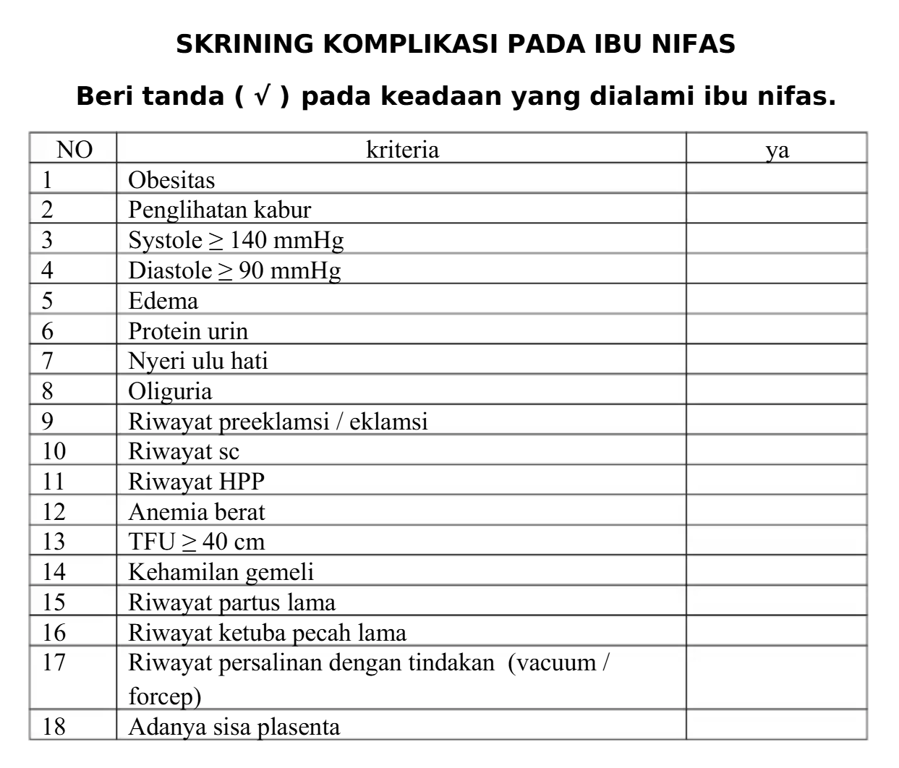

Slide 31
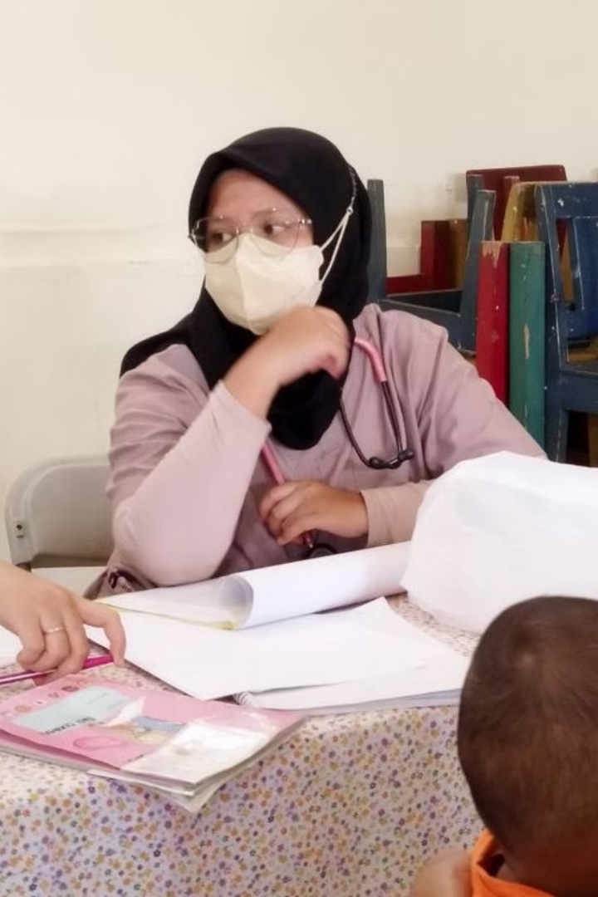
Kesimpulan
Deteksi dini komplikasi (perdarahan dan infeksi) sangat penting untuk keselamatan ibu dan bayi. Edukasi ibu tentang tanda dan gejala bahaya serta tindakan pencegahan. Kolaborasi antara tenaga kesehatan dan keluarga untuk pemantauan yang optimal. Keterlibatan aktif ibu dan keluarga dalam pemantauan dan perawatan sangat penting untuk keberhasilan pencegahan dan penanganan komplikasi nifas.

